Slide 1
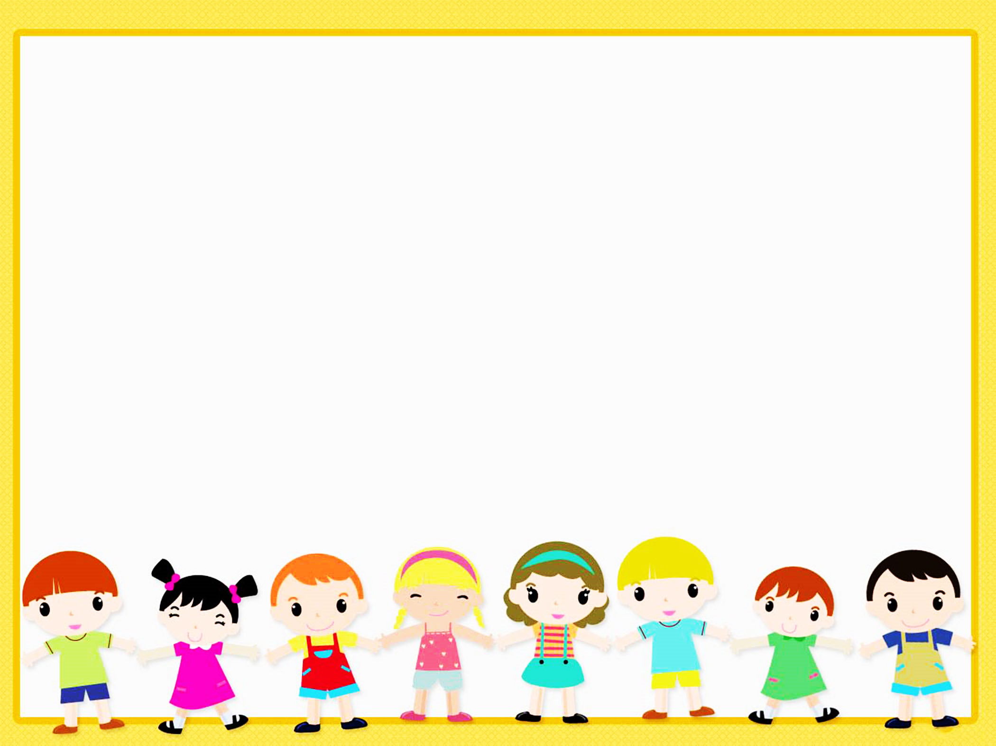

ỦY BAN NHÂN DÂN HUYỆN THANH TRÌ
TRƯỜNG MẦM NON XÃ VĨNH QUỲNH
LĨNH VỰC PHÁT TRIỂN NHẬN THỨC
HOẠT ĐỘNG LÀM QUEN VỚI TOÁN
Đề tài: Dạy trẻ đếm trên đối tượng trong phạm vi 1
Lứa tuổi: MGB 3-4 tuổi

Slide 2


Cô và trẻ hát bài “tập đếm”

Slide 3
Dạy trẻ đếm trên đối tượng trong phạm vi 1

Slide 4



Slide 5


Slide 6
Trò chơi
Ai giỏi nhất

Slide 7
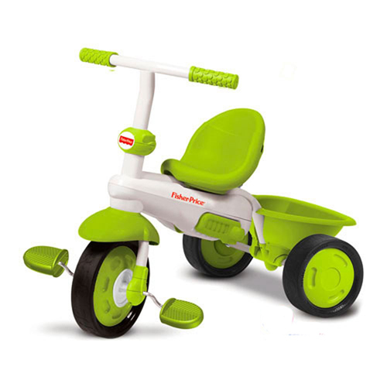
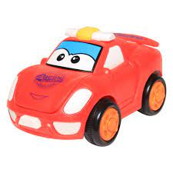

Slide 8



Slide 9
Trò chơi
Thi xem đội nào nhanh

